Slide 2
موضوع : الگو و دوخت (6) ضخیم
استاد راهنما : زهرا خیروشر و صغری ابراهیم زاده
رشته : طراحی دوخت
آموزشکده دکتر معین رشت

Slide 3
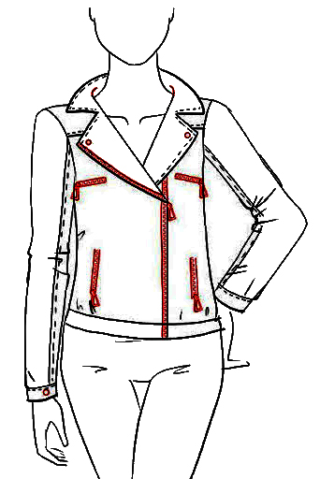
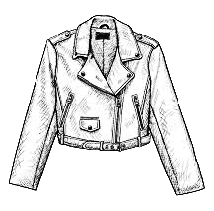
آموزش الگوی کابشن

Slide 4
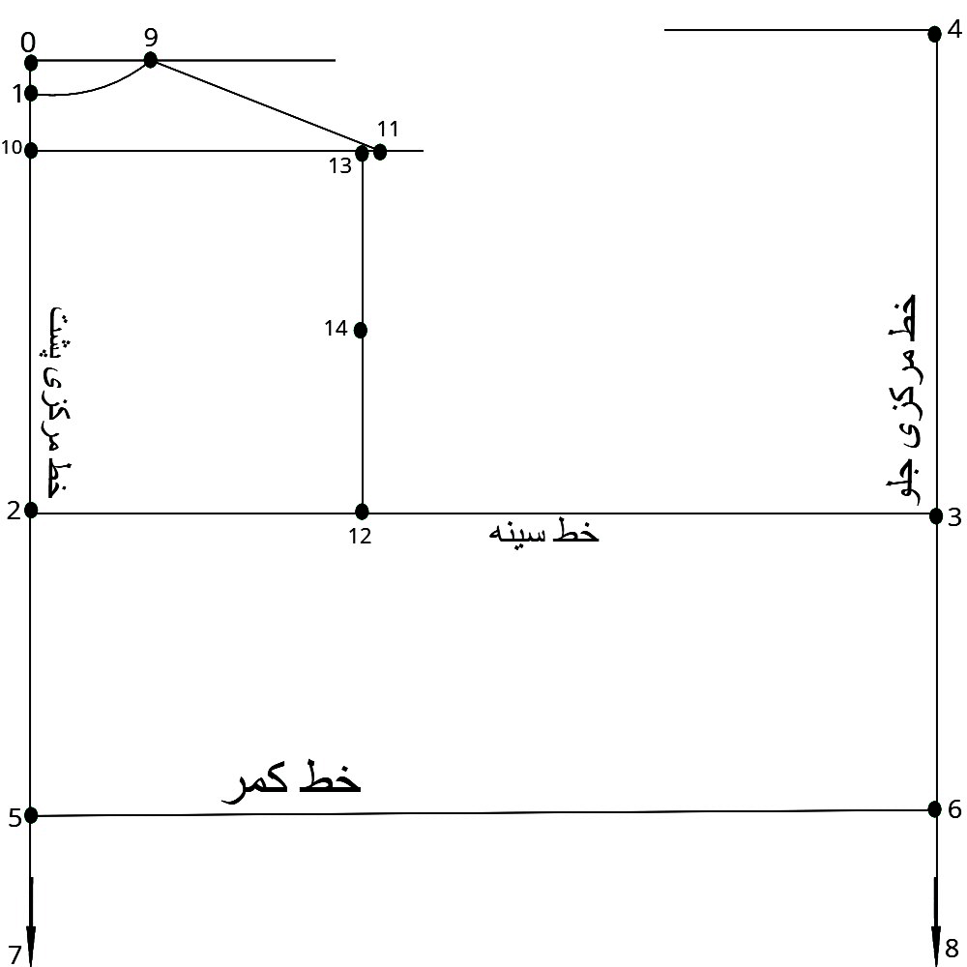
پشت
0-1= 1/5 سانت
1-2= بلندی حلقه آستین +(3-5)
تبصره: به دو روش بلندی کف حلقه
راتعیین می کنیم.
روش اول: از طریق جدول اندازه گیریی
روش دوم : یک دهم دورسینه منهای
1/5 + ( 1/5 تا 5 ) سانت.
2-3 = ½ دور سینه + ( 5-7 ) سانت
3-4=2-0

Slide 5
3-4=0-2
( برای هر سایز بالاتر از سایز 14 یا همان سایز 40خودمان این عدد بعلاوه 0/3 سانتی مترمی شود یعنی برای سایز 42فاصله 0 تا 2 بعلاوه 0/3 می شود و برای سایز 44 بعلاوه 0/6 و همینطور به بالا )
1-5 قد بالا تنه جلو ( جدول سایز)
از نقاط 5 و6 = قد لباس
0-9= یک پنجم گردن
1-10=یک پنجم بلندی حلقه منهای 1 سانت
9- 11 سرشانه + 1 سانت
2-12= ½ کارور پشت + 1 سانت

Slide 6
14= ½ ( 12 – 13 )

Slide 7
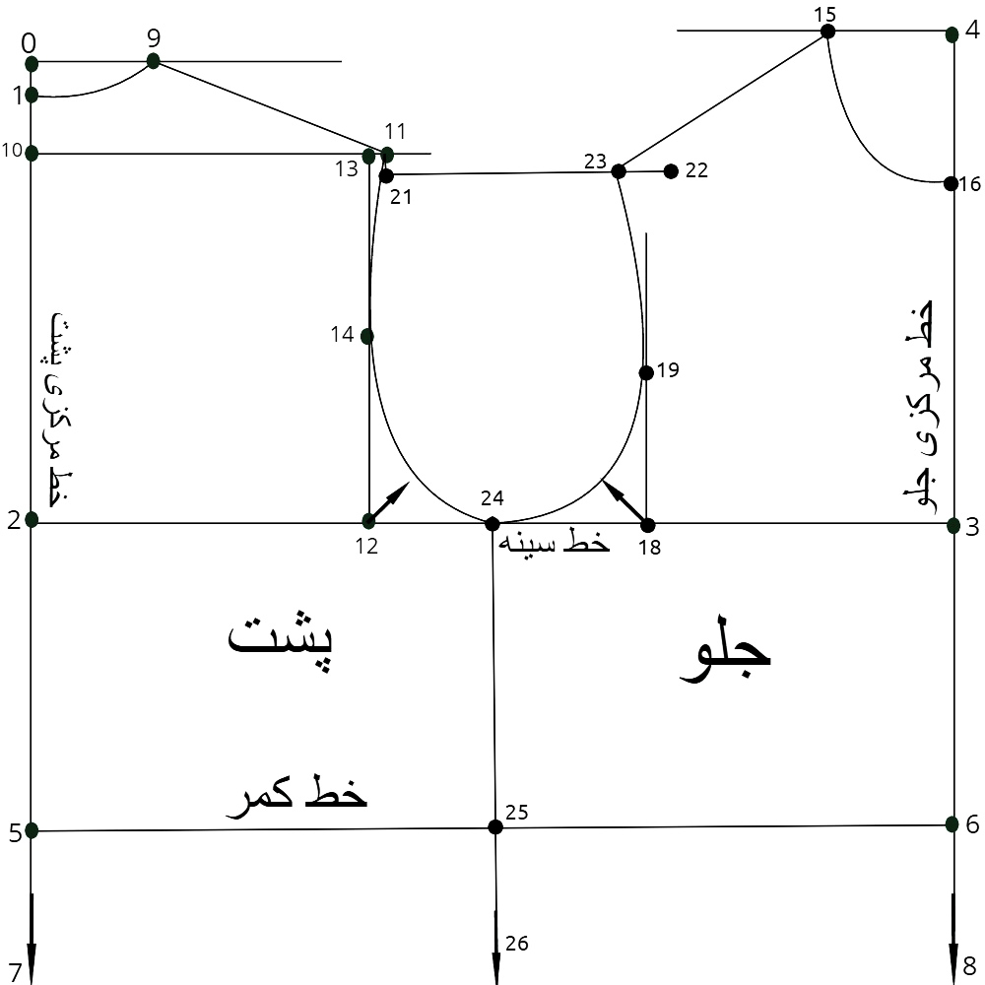
قسمت جلو
4-15= یک پنجم دور گردن
4-16= یک پنجم گردن منهای 0/5
طبق شکل منحنی دور گردن جلو
را رسم می کنیم.
11-21=0/7
21-22= 15 سانت
15-23= ( 9-11 )- 1 سانت ( سرشانه)

Slide 8
3-18= ½ کارور جلو + 1/5
18-19= ½ (3-16)
نقطه 24 = نصف ( 12 - 18 )
منحنی حلقه جلو و پشت را طبق شکل
طراحی می کنیم.

Slide 9
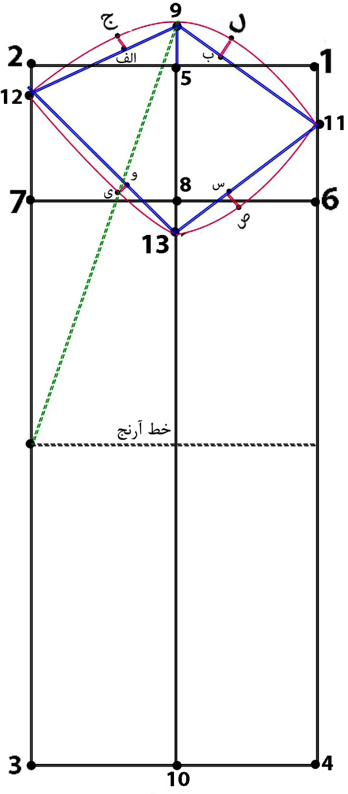
دور بازو را بعلاوه 4 کنیم تا آزادی لازم برای آستین بوجود آید.
1-2= نصف دور بازو + 4
2-3= قد آستین منهای پهنای مچ یا پهنای کشبافت + 2
5-10= نصف ( 1-2 )
1-6= 1-5
2-7= 2-5
1-11 = نصف ( 1-6 )
2 -12 = 2 سانت
تا اینجا طبق شکل روبرو رسم کنید.

Slide 10
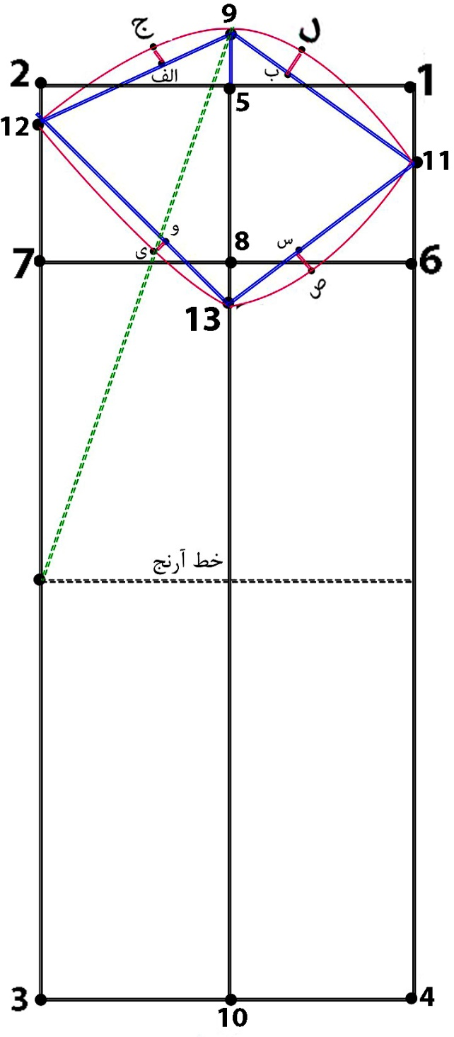
5-9 = یک دهم دور بازو بدون اضافات برای کابشن
این مقدار 3 سانت است.
ب-د و س-ص = 1/5 سانت
الف – ج و و – ی = 1 سانت
طبق شکل طراحی شود.
در کابشن نیاز به رسم خط آرنج نیست بنابر این توضیح ندادم.

Slide 11
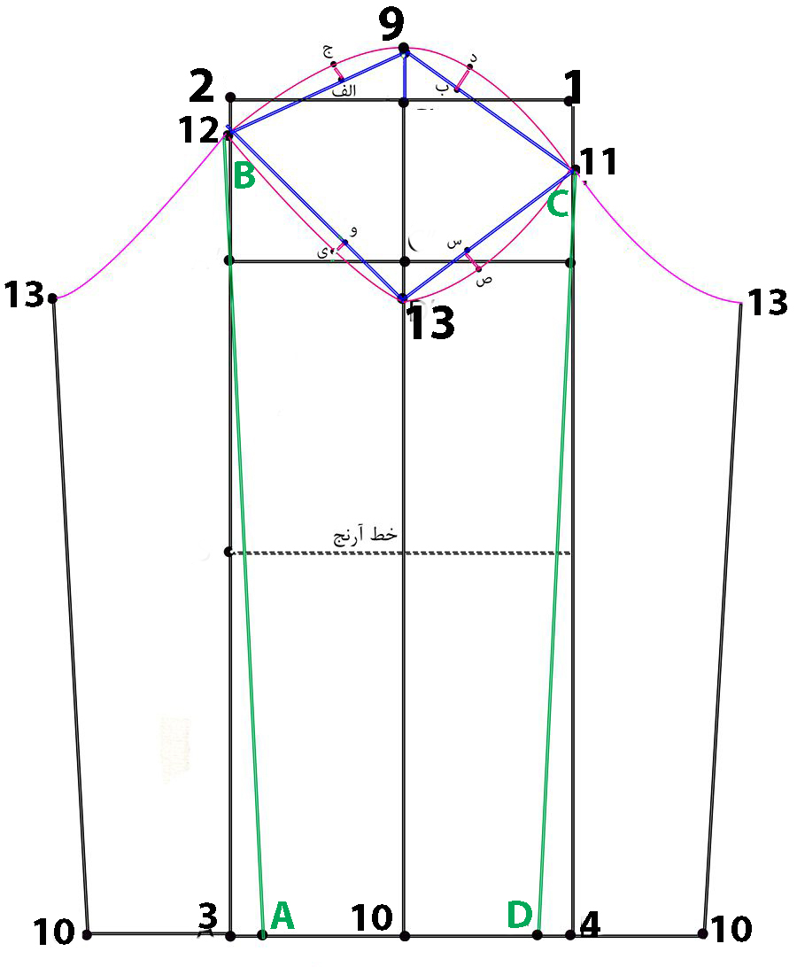
خط سبز A-B و C-D را تا کرده و
نقاط 12-13 ( هلال قرمز ) و 13- 10 را
کپی می کنیم ، همچنین
نقاط 11-13 ( هلال قرمز ) و 13 -10
را هم در سمت راست و هم
در سمت چپ کپی می کنیم طبق
شکل روبرو عمل می کنیم.

Slide 12
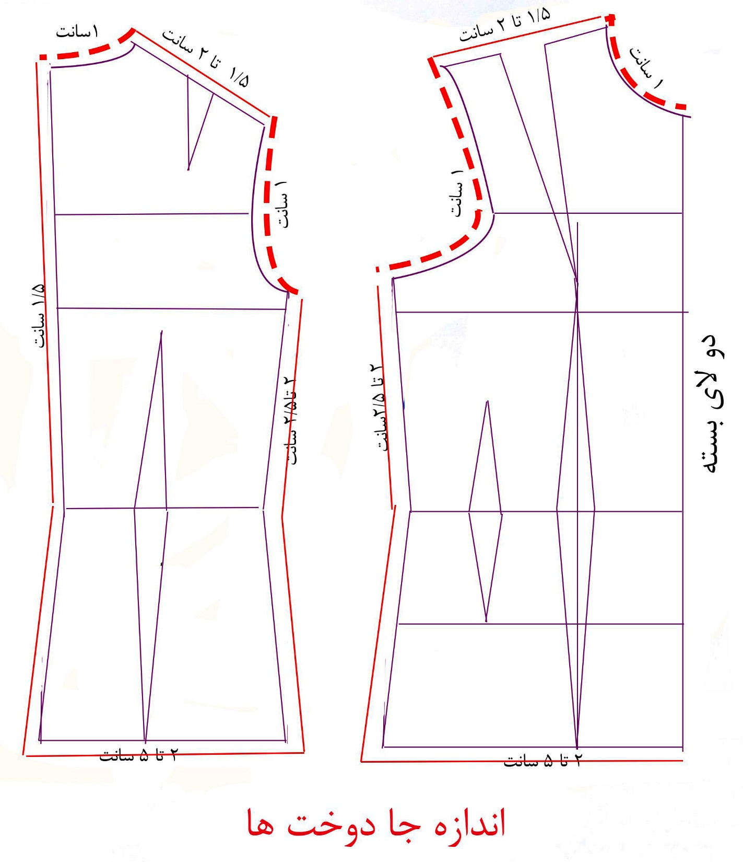
زاپاس دوخت برای الگوی کت و پالتو

Slide 13
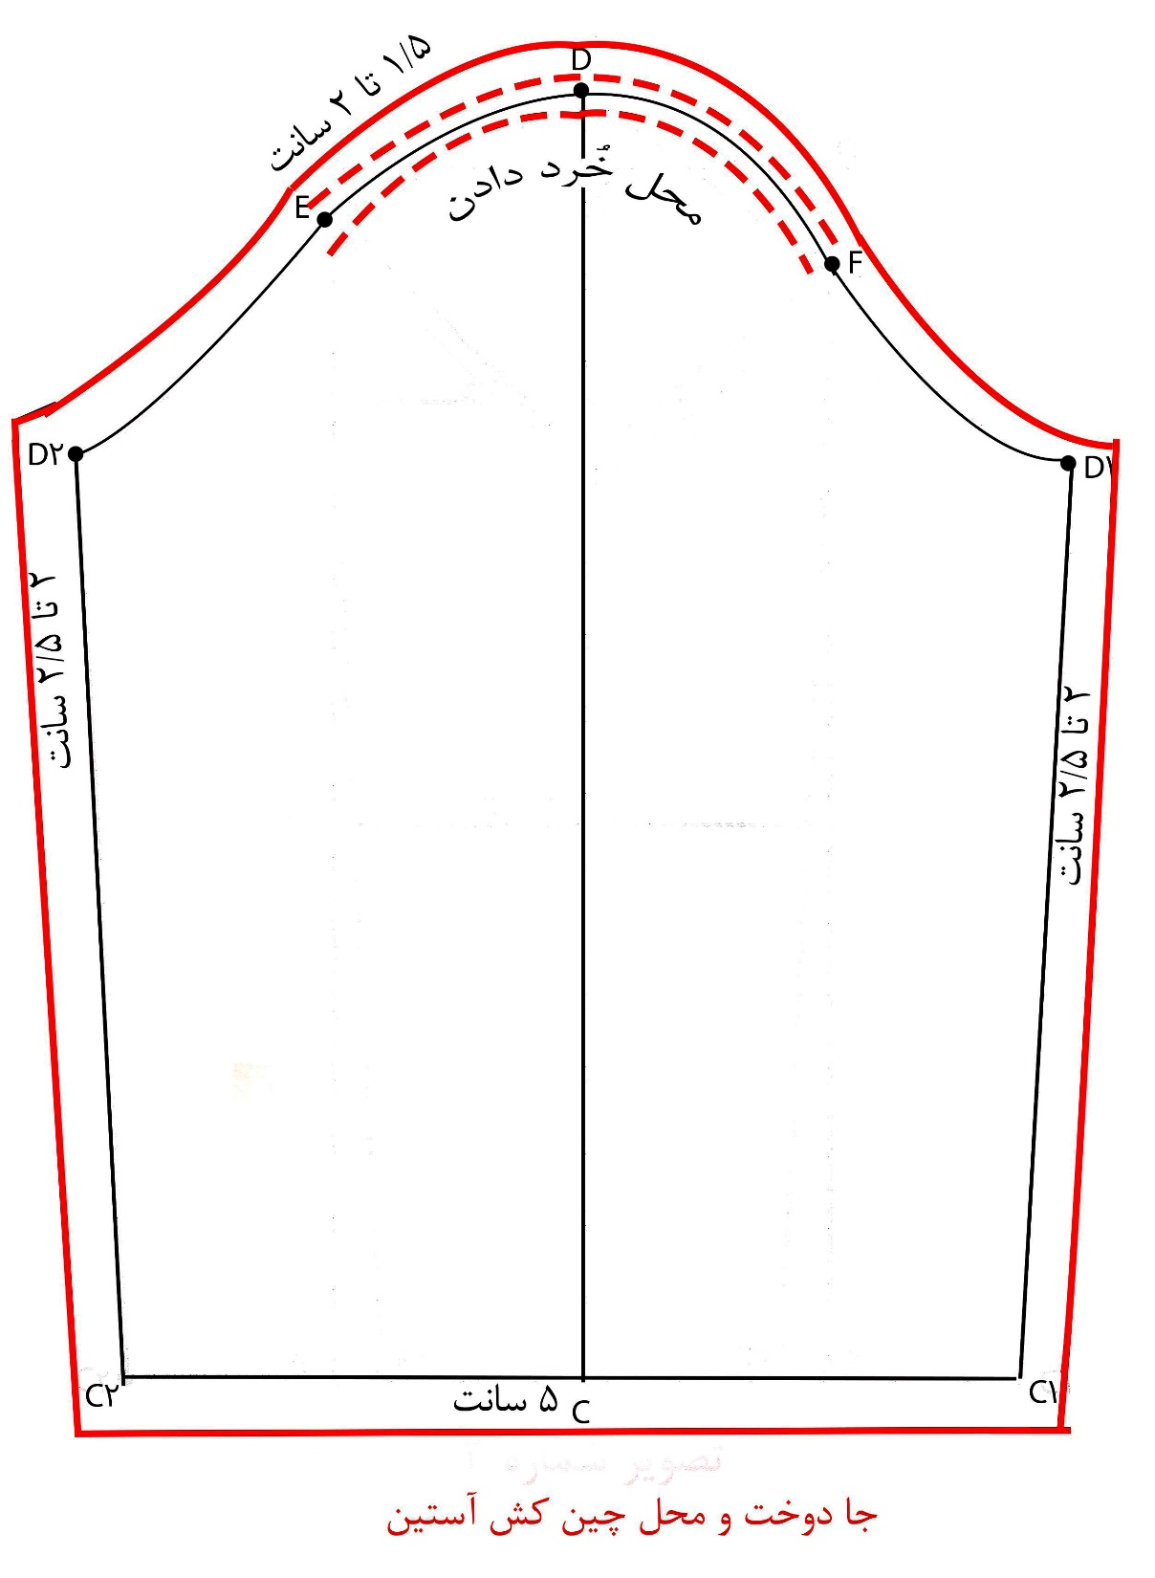
زاپاس دوخت برای آستین

